Slide 1

识
字
写
字
教学建议及案例赏析
成都市泡桐树小学 陈铁军

Slide 2
01
02
03
04
05
教学目标
教材特色
教学基本原则
教学案例
教学注意事项

Slide 3


一、教学目标——新课程标准
低年级学段目标与内容
01
2.认识常用汉字1600个左右，其中800个左右会写。
03
4.努力养成良好的写字习惯，写字姿势正确，书写规范、端正、整洁。
05
3.掌握汉字的基本笔画和常用的偏旁部首，能按笔顺规则用硬笔写字，注意间架结构。初步感受汉字的形体美。
1.喜欢学习汉字，有主动识字、写字的愿望。
02
04
5.学习独立识字。能借助汉语拼音认读汉字，学会用音序检字法和部首检字法查字典。
Notes:
识字写字教学一直是小学语文低年级教学的重点，在学习的基础阶段，识字量的大小、识字能力、写字习惯直接影响着学生的各项学习。

Slide 4
一、教学目标——一年级识字写字目标
1.上册认识常用汉字300个，会写其中的100个；下册认识常用汉字400个，会写200个。
2.喜欢学习汉字，有主动识字、写字的愿望。
3.掌握汉字的基本笔画和常用的偏旁部首，能按笔顺规则写字，注意间架结构。
4.初步养成良好的写字习惯，写字姿势正确。
5.学习独立识字。能借助汉语拼音认读汉字。

Slide 5
VS
识字量
识字量
300
400
一上
一下
写字量
写字量
100
200
坡度放缓
减轻负担和畏难情绪
及早进入汉字阅读阶段，体会阅读的乐趣
Notes:
一年级上下册的识字量都降低了要求，这是放缓坡度，减轻学生的识字负担和压力，让学生不对识字产生畏难情绪。

Slide 6
二、教材特色
教材特色
设计理念
1
2
优势特点

Slide 7
二、教材特色——设计理念
01
科学合理地安排识字写字序列
02
分散识字与集中识字相结合
03
夯实识字写字的基础

Slide 8
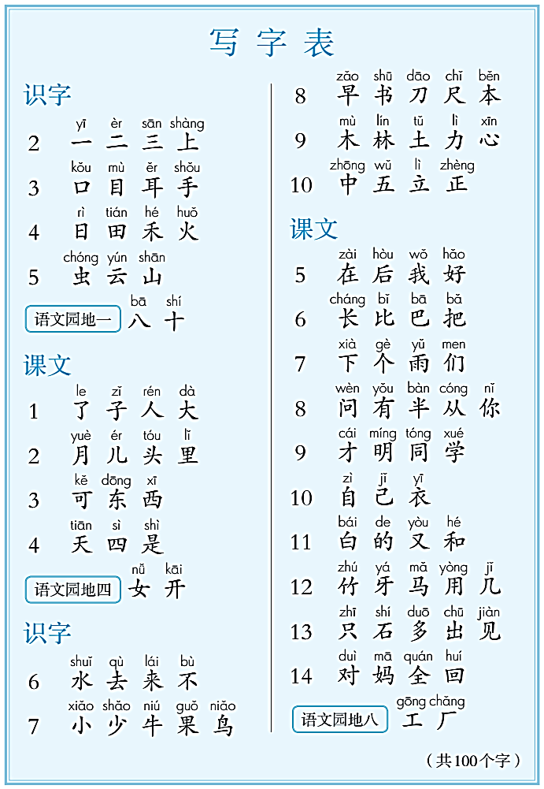
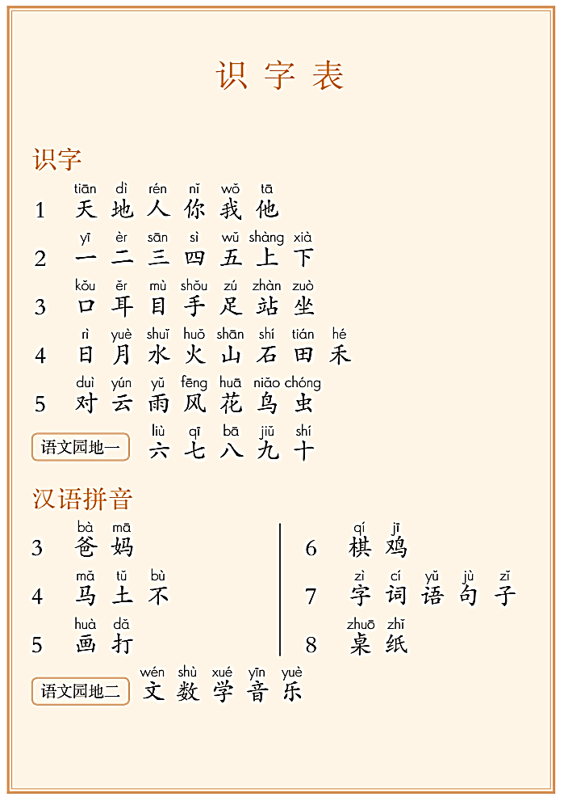
二、教材特色——设计理念
1、科学合理地安排识字写字序列
01
以高频字扩大覆盖率
02
构词能力强：优先
03
写字：从简单到复杂

Slide 9

二、教材特色——设计理念
2、分散识字与集中识字相结合
系统安排，使识字贯穿在语文学习的各个版块之中，形成了一种“无处不在”的识字环境。
分散
集中
汉语拼音
课文
语文园地
识字课
趣味识字

Slide 10
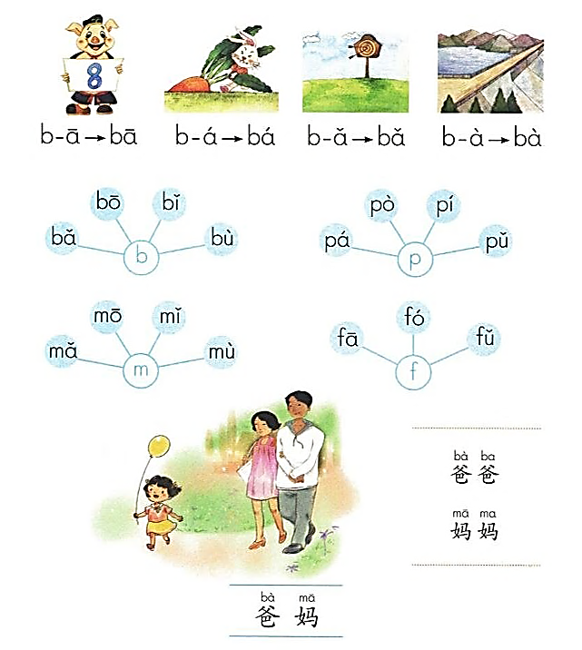
二、教材特色——设计理念
2、分散识字与集中识字相结合
分散
汉语拼音
课文
语文园地
Notes:
在汉语拼音的学习中，穿插一些字词、韵文的学习，既复习巩固汉语拼音，又分散学习识字，减轻学生的识字负担。

Slide 11
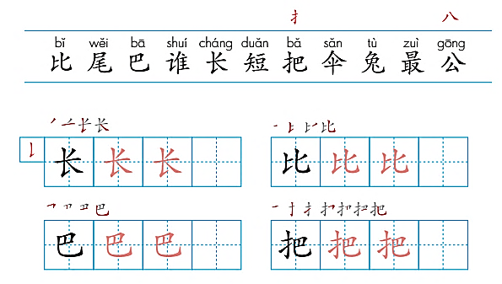
二、教材特色——设计理念
2、分散识字与集中识字相结合
分散
汉语拼音
课文
语文园地
识字量：每课不超过13个
写字量：一上每课不超过5个，一下每课不超过7个。
Notes:
识字内容分散在课文教学中，其中识字量每课不超过13个，写字量一上不超过5个，一下不超过7个。让每一课的写字教学不再成为负担。

Slide 12
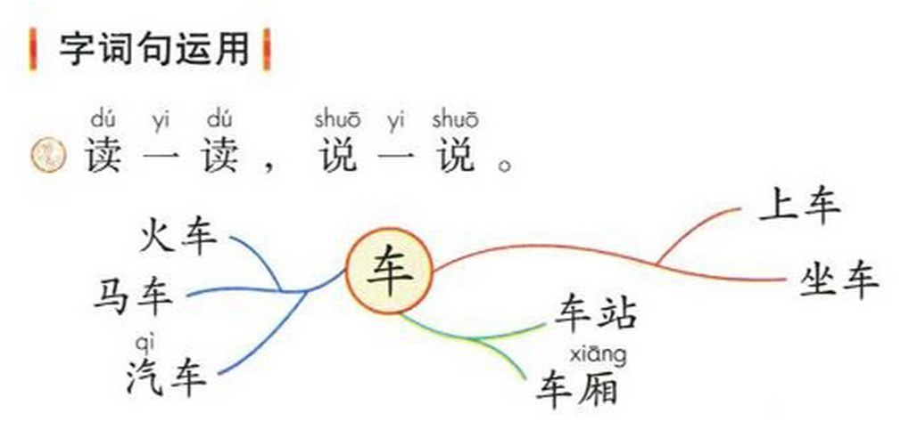
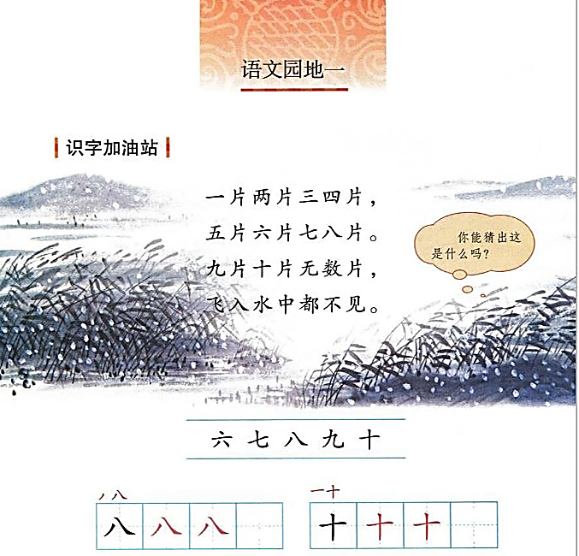
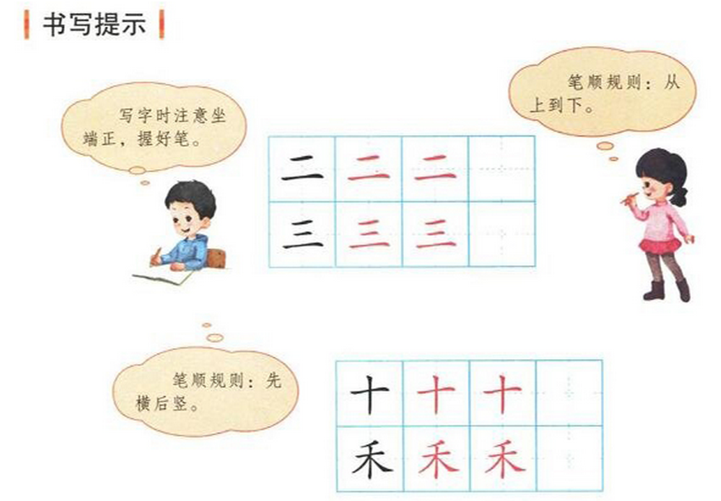
二、教材特色——设计理念
2、分散识字与集中识字相结合
分散
汉语拼音
课文
语文园地

Slide 13
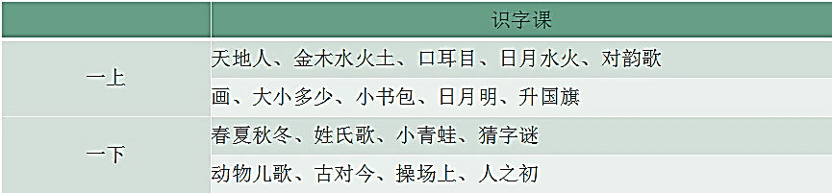
二、教材特色——设计理念
2、分散识字与集中识字相结合
集中
识字课
趣味识字
 | 趣味识字
一上 | 数字诗、课程表、反义词、时间词、亲属称谓、单位与职业
一下 | 天气词语、量词词组、身体器官、字族字谜、夏天事物、加一加减一减、卫生习惯

Slide 14
二、教材特色——优势特点
1、增加的内容
01识字加油站
07书写提示
12
02字词句运用
9
06呈现新笔画新偏旁
3
6
03传统蒙学内容
05认识田字格
04连环画课文

Slide 15
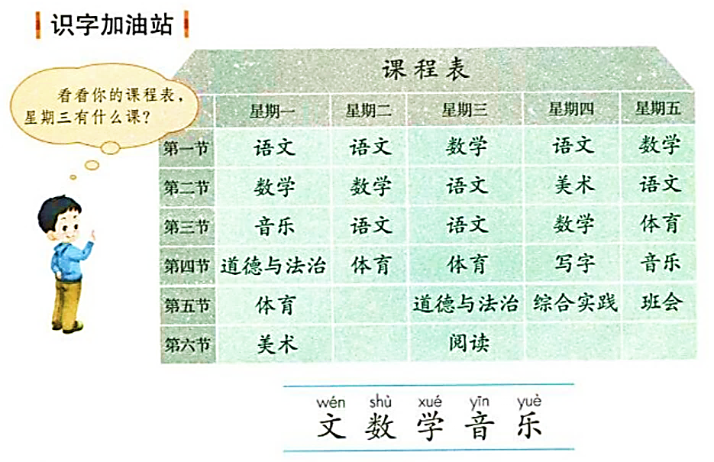
二、教材特色——优势特点
01
识字加油站
生活中的字

Slide 16
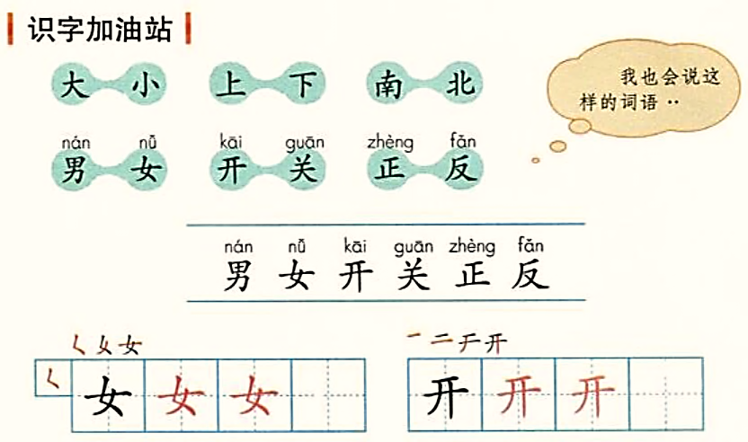
二、教材特色——优势特点
01
识字加油站
反义词识字

Slide 17
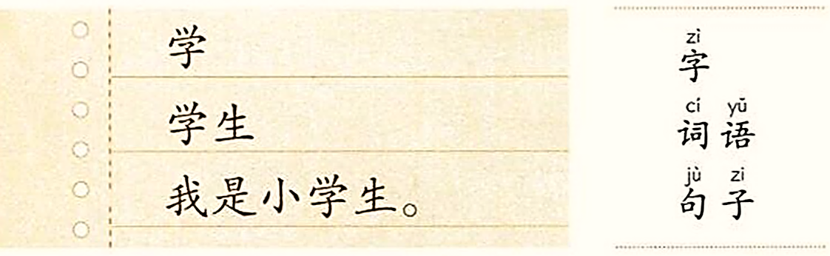
二、教材特色——优势特点
02
字词句运用
感悟字词句的关系

Slide 18
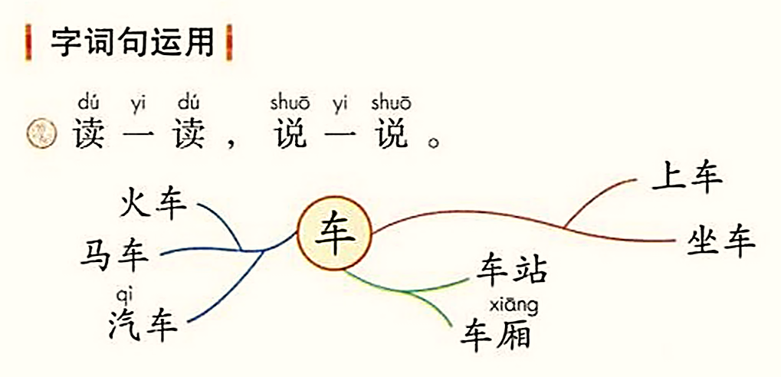
二、教材特色——优势特点
02
字词句运用
感悟字可以组成不同类型的词语。

Slide 19

二、教材特色——优势特点
02
字词句运用
在对比中辨析字词

Slide 20
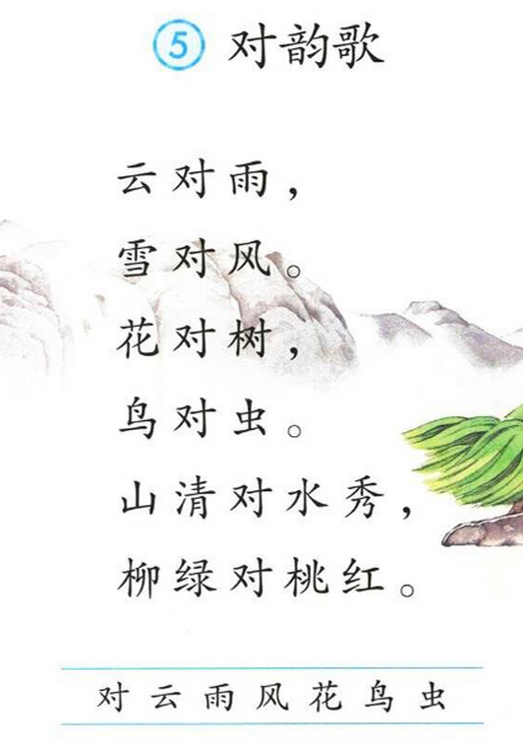
二、教材特色——优势特点
03
传统蒙学
传统蒙学是中华传统文化的一部分，是中国古圣先贤几千年经验、智慧的结晶，具有深厚的文化内涵与教育意义。
Notes:
在一年级部编教材里渗透了“三才者，天地人”，“笠翁对韵”等相关蒙学内容，让学生接受传统文化的浸润。

Slide 21
二、教材特色——优势特点
上册
下册
03
传统蒙学
第一单元
《天地人》
《金木水火土》
《口耳目》
《对韵歌》
第五单元
《古对今》
《人之初》
Notes:
一年级的上下册共有5课渗透了传统文化的内容，在选材上根据一年级学生学情选择了比较简单易懂的内容，适合学生的年龄特点。

Slide 22
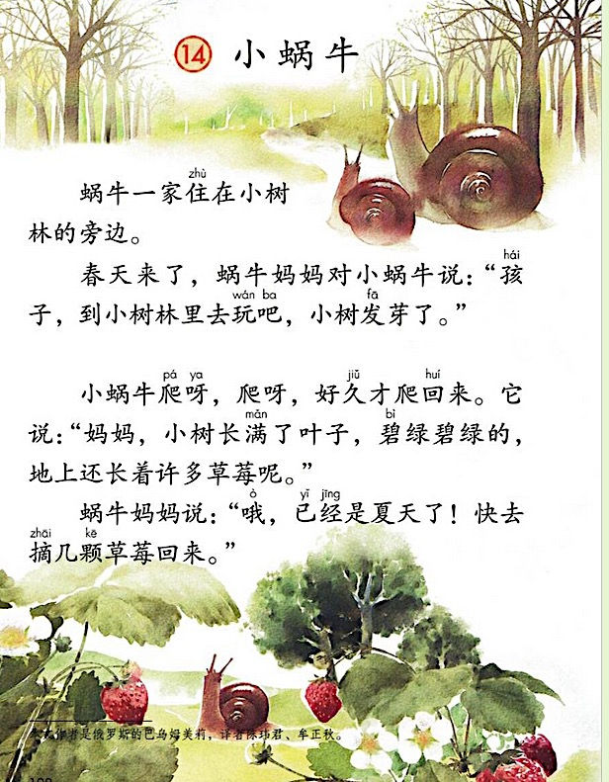
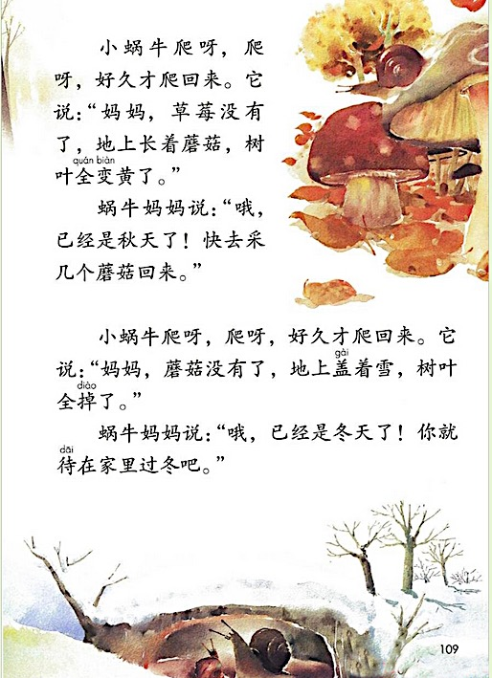
二、教材特色——优势特点
04
连环画课文
Notes:
连环画课文，是部编教材的创新，是对学生能否运用学到的识字方法进行识字的检验。

Slide 23
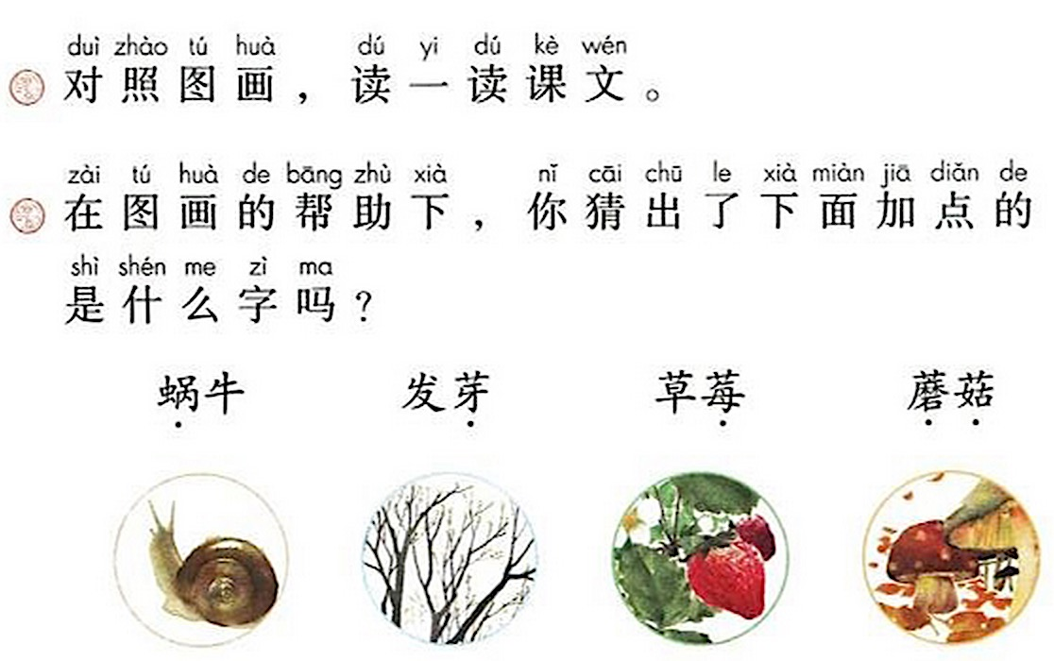
二、教材特色——优势特点
04
连环画课文
Notes:
对照图画、根据形声字猜字等多种方法，让学生自主识字，培养识字能力。
比如“蜗牛、草莓、蘑菇”都可以通过图画去猜字，而“芽”不容易看图猜测，就可以根据下面的声旁“牙”去猜测。

Slide 24
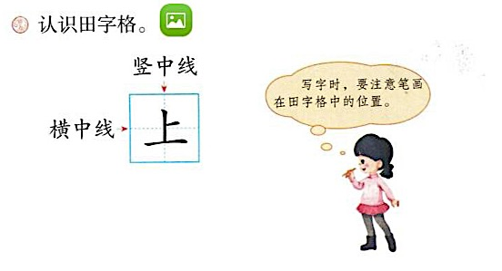
二、教材特色——优势特点
05
认识田字格
Notes:
认识田字格，对于一年级学生来说非常重要，培养学生读贴的能力，可以帮助孩子写好汉字。

Slide 25
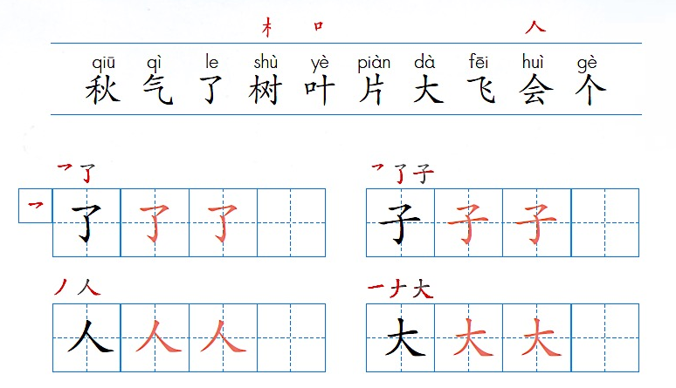
二、教材特色——优势特点
06
新笔划偏旁
Notes:
部编教材在认字表上表明了新偏旁，在生字表旁表明了新笔画，这就提醒我们对新出现的偏旁和笔画重点教学。比如本课的“横勾”，“了”和“子”都有，在反复练习中巩固新笔画。

Slide 26
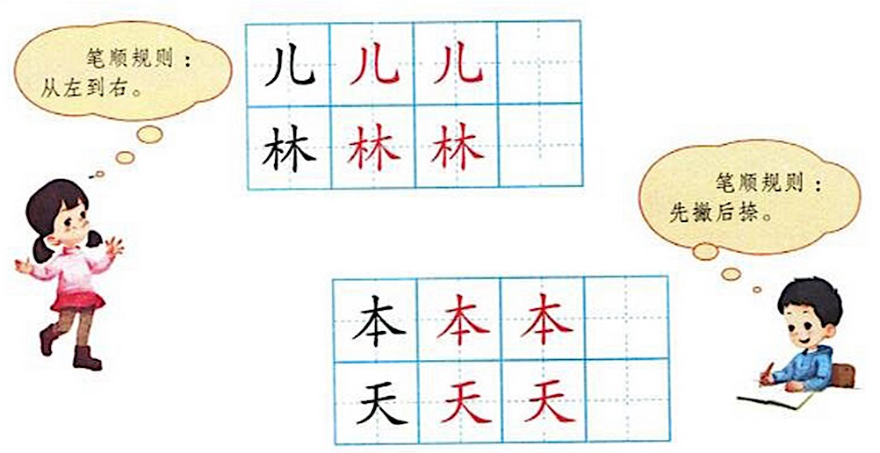
二、教材特色——优势特点
07
书写提示
上册
Notes:
一年级的学生在笔顺书写上容易出错，而且我发现好些孩子是把笔画凑在一起的。部编教材关注了学生的这一特点，所以专门增加了书写提示这一板块，提醒学生按照书写规则来写字。

Slide 27
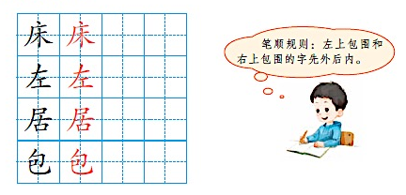
二、教材特色——优势特点
07
书写提示
下册

Slide 28
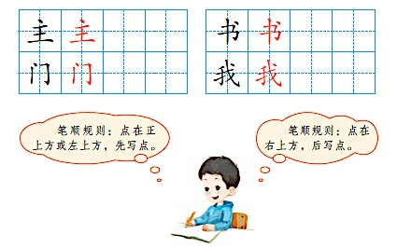
二、教材特色——优势特点
07
书写提示
下册
Notes:
在对比中强调了点的书写规律。

Slide 29
教材特色——优势特点
2、减少的内容
12
01识字总量
9
03重复书写的次数
3
6
02写字总量
Notes:
光增不减，会加重学生的学习负担。

Slide 30
1、识字写字总量
400
300
100
100
人教版上册
部编版上册
人教版上册
部编版上册
识字量
识字量
写字量
写字量

Slide 31
1、识字写字总量
550
400
250
200
人教版下册
部编版下册
人教版下册
部编版下册
识字量
识字量
写字量
写字量

Slide 32
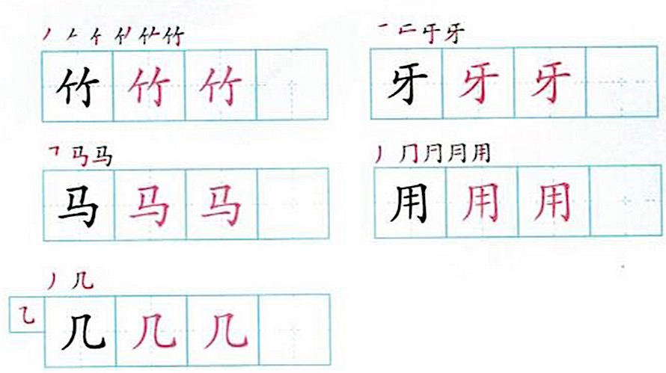
2、重复书写的次数
一年级
上
描红两遍，练习一遍
Notes:
在书写上，也将坡度减缓，关注了学生的书写能力。

Slide 33
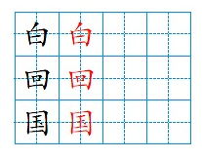
2、重复书写的次数
一年级
下
描红一遍，练习两遍

Slide 34
二、教材特色——优势特点
改进的内容
01
创新笔顺的呈现形式
02
只书写本课出现的生字

Slide 35
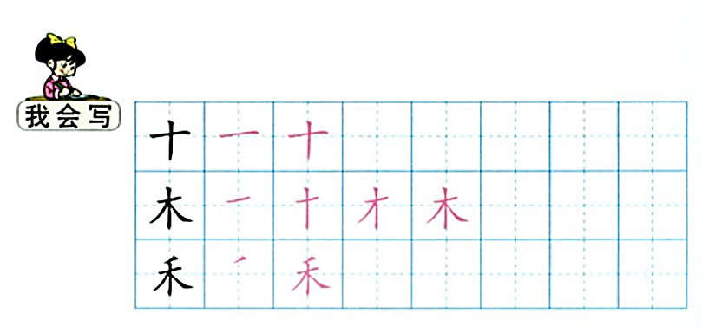
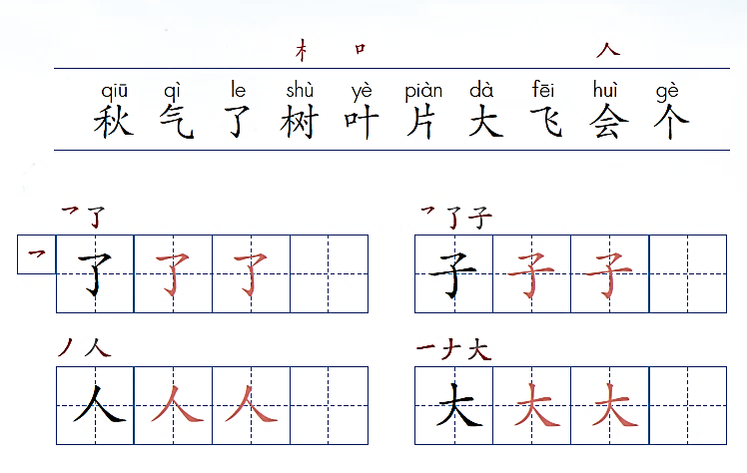
二、教材特色——优势特点
创新笔顺的呈现形式
01
人教版
用颜色区分，更清晰
部编版

Slide 36
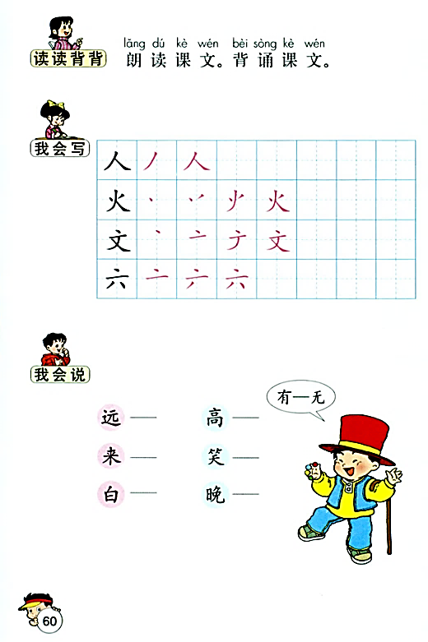
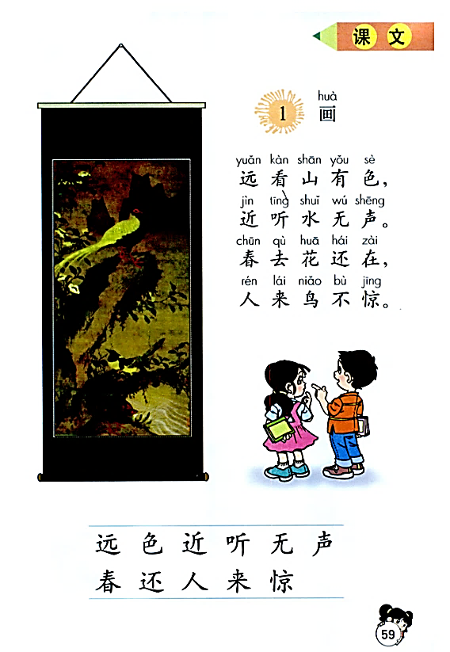
二、教材特色——优势特点
02
只书写本课出现的生字
人教版

Slide 37
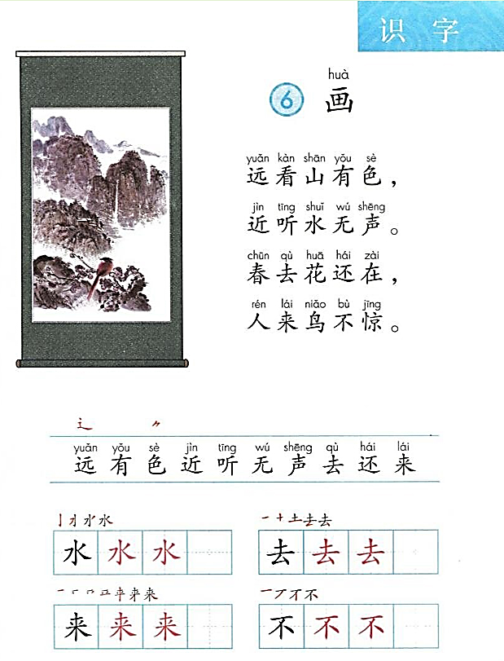
二、教材特色——优势特点
02
只书写本课出现的生字
部编版

Slide 38
三、教学基本原则
关注学情，主体在场
01
教学基本原则
02
注重方法，授之以渔
教学基本原则
03
训练思维，培养能力
教学基本原则

Slide 39
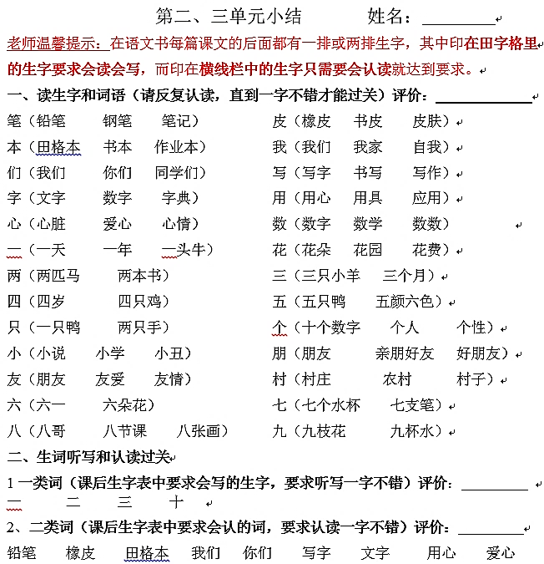
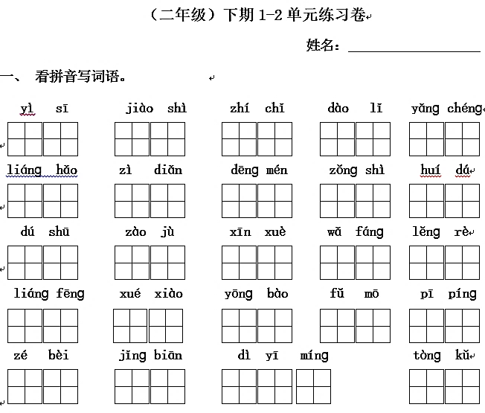
三、教学基本原则——关注学情，主体在场

Slide 40
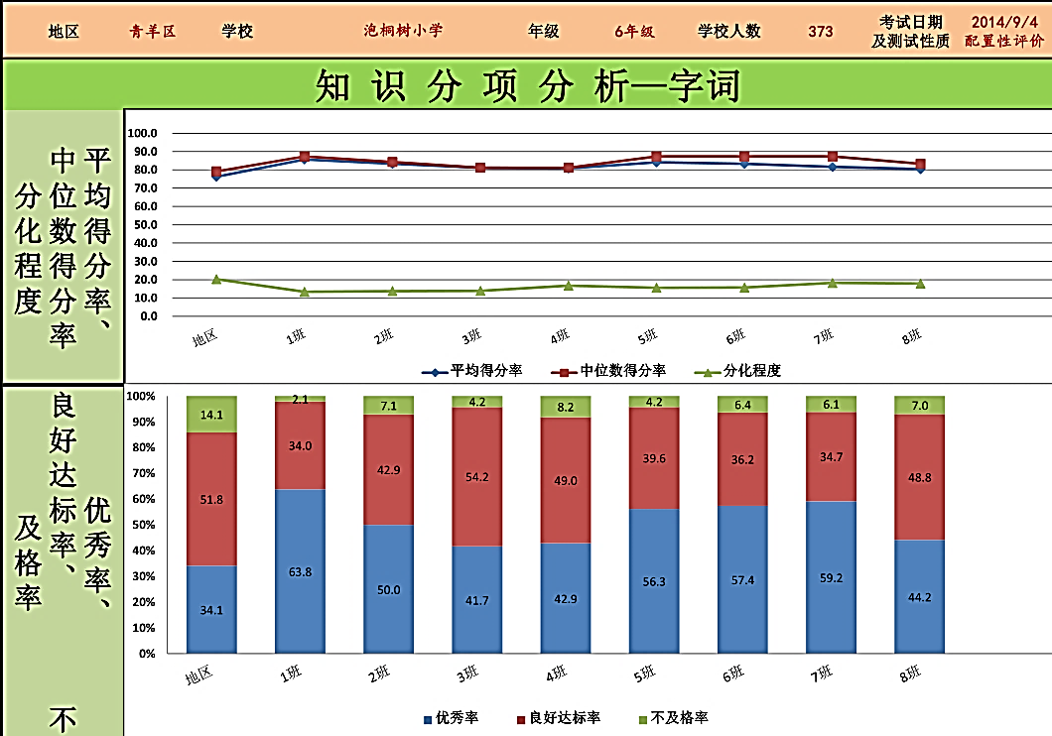
三、教学基本原则——关注学情，主体在场

Slide 41
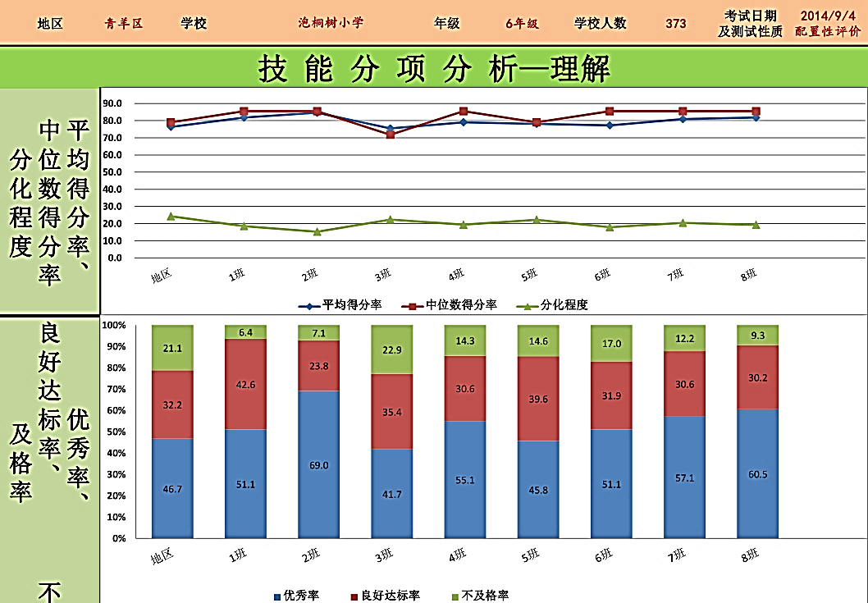
三、教学基本原则——关注学情，主体在场

Slide 42
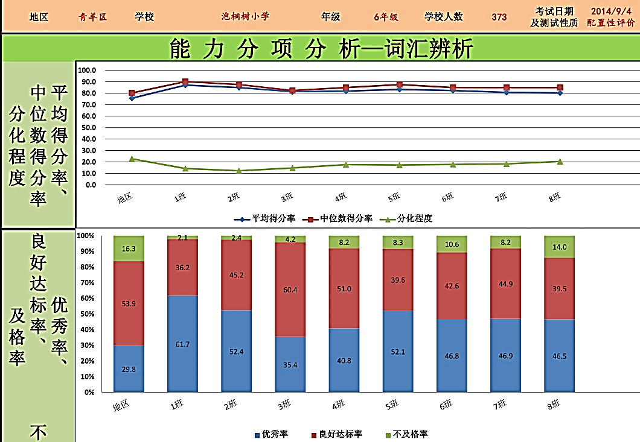
三、教学基本原则——关注学情，主体在场

Slide 43
三、教学基本原则——关注学情，主体在场
01
02
03
分析思考
识字教学建立在教师“教”的基础上，没有真正从“学”的角度，从学生独立自主识字的目标去建立。
学生的识字写字以反复练习，进行机械记忆为主要方式。
加重写字负担，无论要求与否都必须写，导致学生的厌学情绪。

Slide 44
三、教学基本原则——注重方法，授之以渔
识字本身是枯燥的，然而怎样让枯燥的识字变得让孩子们愿学、乐学，从而提高学生的识字效率与能力，对于一年级识字课教学而言，就要注重识字方式的多元化。
01
OPTION
02
OPTION
要把识字放在充满挑战、探索的情景里，里面充满了活生生的形象、声音、旋律的时候，读与写的过程才能比较轻松。

Slide 45
三、教学基本原则——注重方法，授之以渔
字理
传统
蒙学
生活
事物
归类
识字方式
多种多样
看图
识字
场景
识字
反义词
谜语

Slide 46
三、教学基本原则——注重方法，授之以渔
凸显字理
浸润文化
实践运用
增强能力
01
04
具体方法
观察图画
感悟字形
02
03
联系生活
拓宽渠道

Slide 47
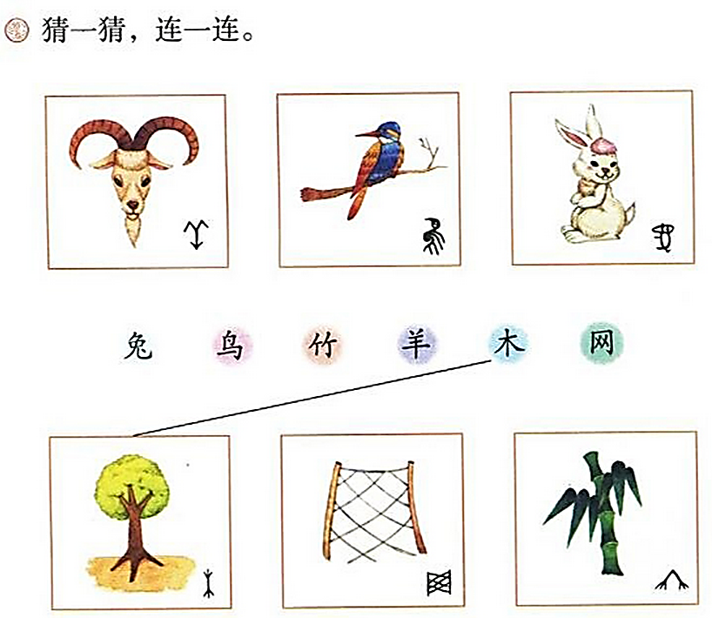
三、教学基本原则——注重方法，授之以渔
凸显字理
浸润文化
01
象形

Slide 48
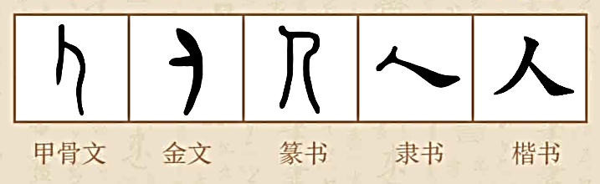

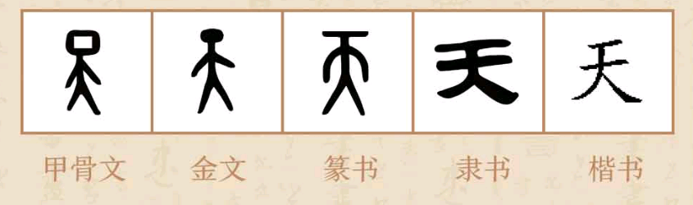
三、教学基本原则——注重方法，授之以渔
凸显字理
浸润文化
01

Slide 49
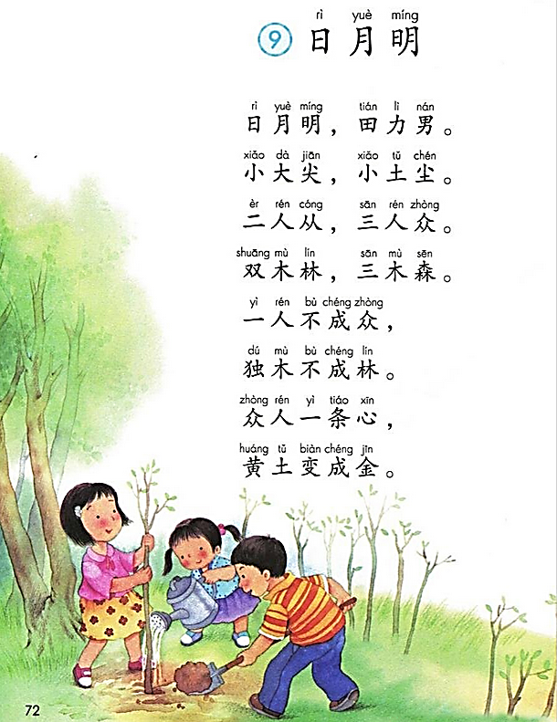
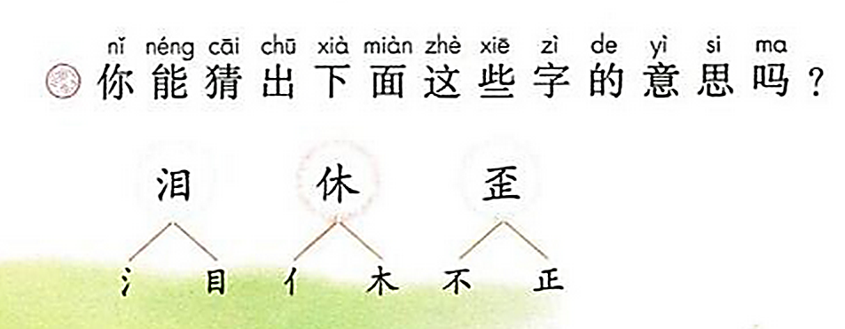
三、教学基本原则——注重方法，授之以渔
凸显字理
浸润文化
01
会意

Slide 50
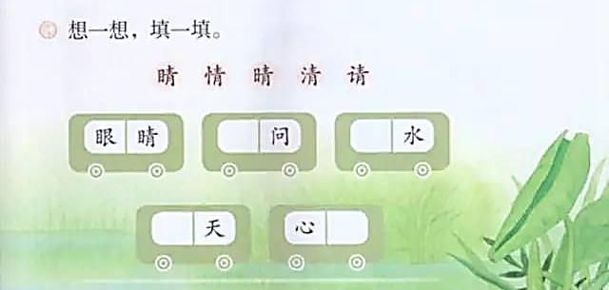
三、教学基本原则——注重方法，授之以渔
凸显字理
浸润文化
01
形声

Slide 51
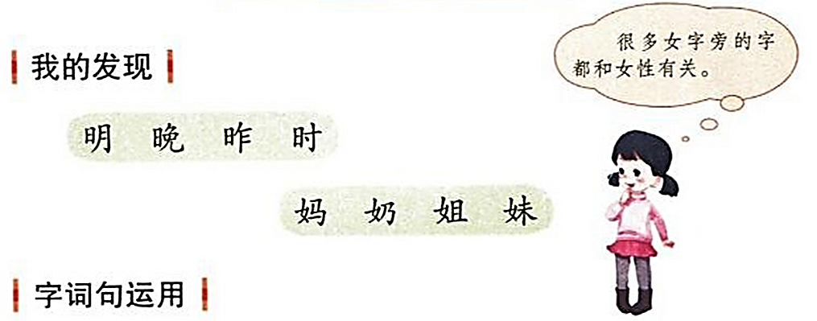
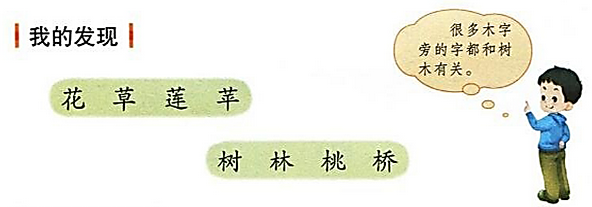
三、教学基本原则——注重方法，授之以渔
凸显字理
浸润文化
01

Slide 52
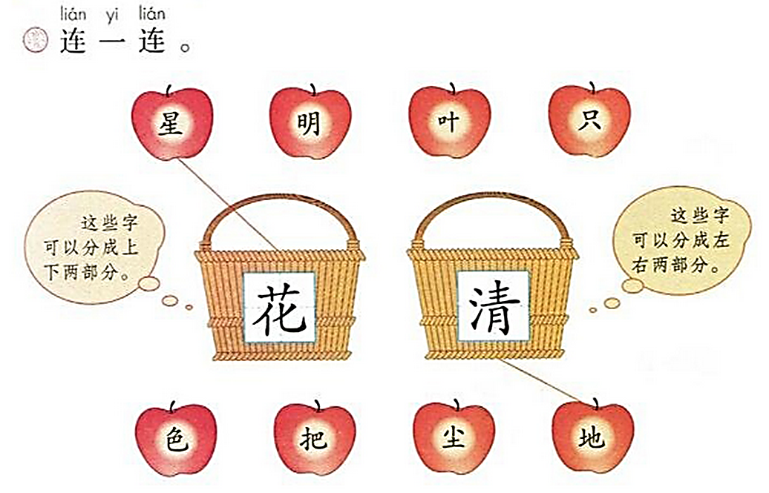
三、教学基本原则——注重方法，授之以渔
凸显字理
浸润文化
01

Slide 53
三、教学基本原则——注重方法，授之以渔
观察图画
感悟字形
02
对于一年级的学生，直观形象的思维和认知特点决定，直观形象的画面更具有吸引力。在识字教学中，要充分利用插图，处理好“图”与“识字”的关系，从而帮助学生有效识字、学词。

Slide 54
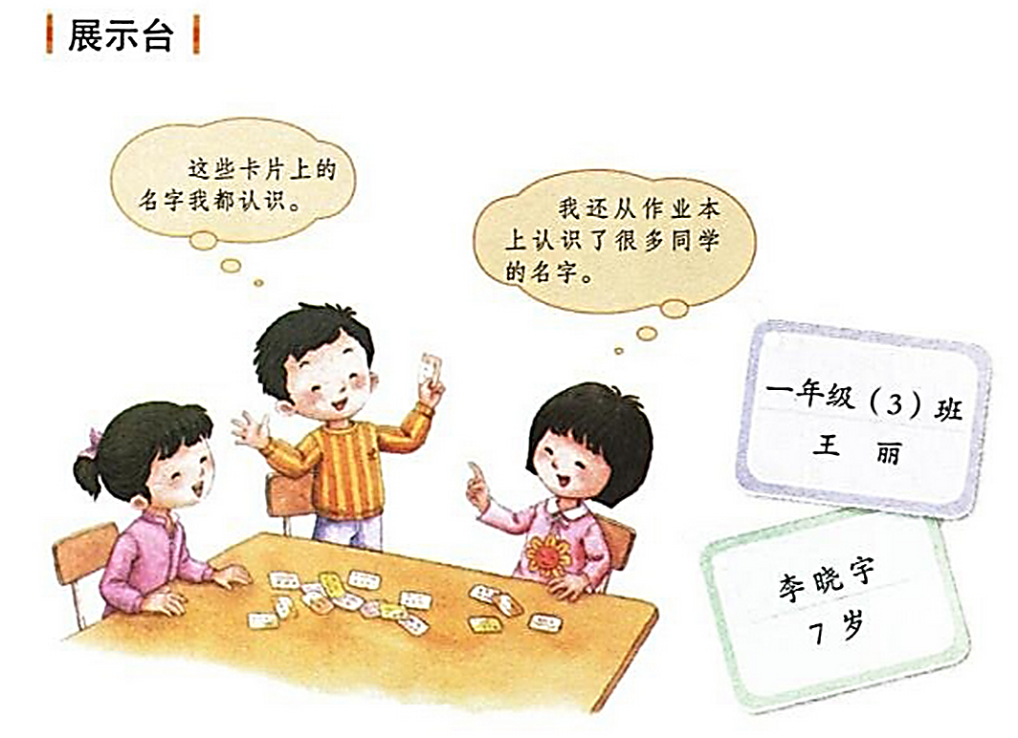
三、教学基本原则——注重方法，授之以渔
联系生活
拓宽渠道
03

Slide 55
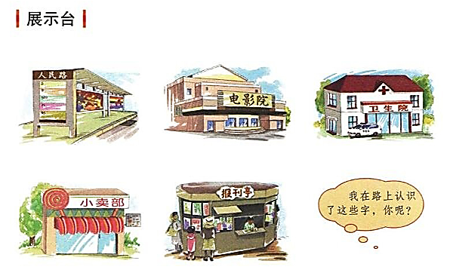
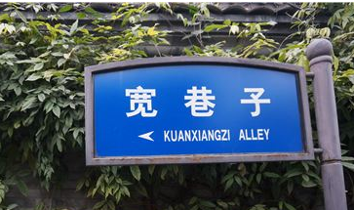
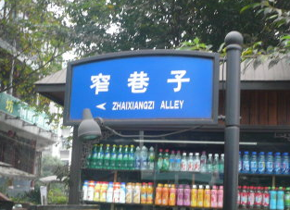
三、教学基本原则——注重方法，授之以渔
联系生活
拓宽渠道
03

Slide 56
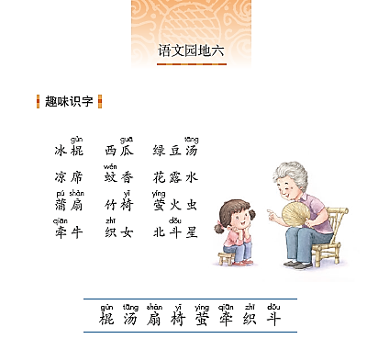
三、教学基本原则——注重方法，授之以渔
联系生活
拓宽渠道
03

Slide 57
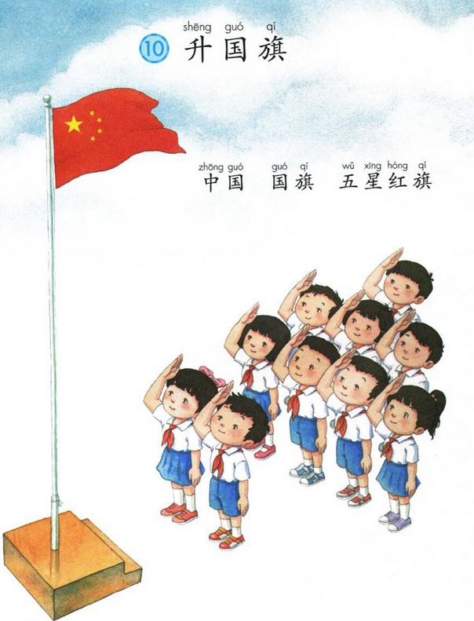
三、教学基本原则——注重方法，授之以渔
实践运用
增强能力
04
识字的最终目的，是要让学生能够灵活运用。可以鼓励学生用所学的生字写一句或者几句话，在运用中分辨同音字、形近字等，有效地避免张冠李戴的现象。

Slide 58
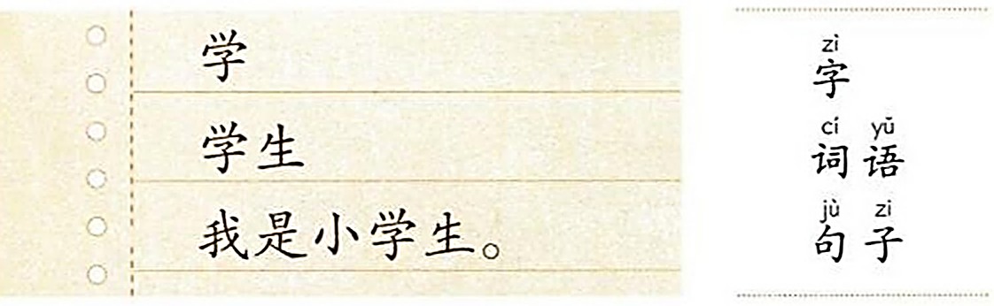
三、教学基本原则——注重方法，授之以渔
实践运用
增强能力
04
一字开花
选词造句

Slide 59
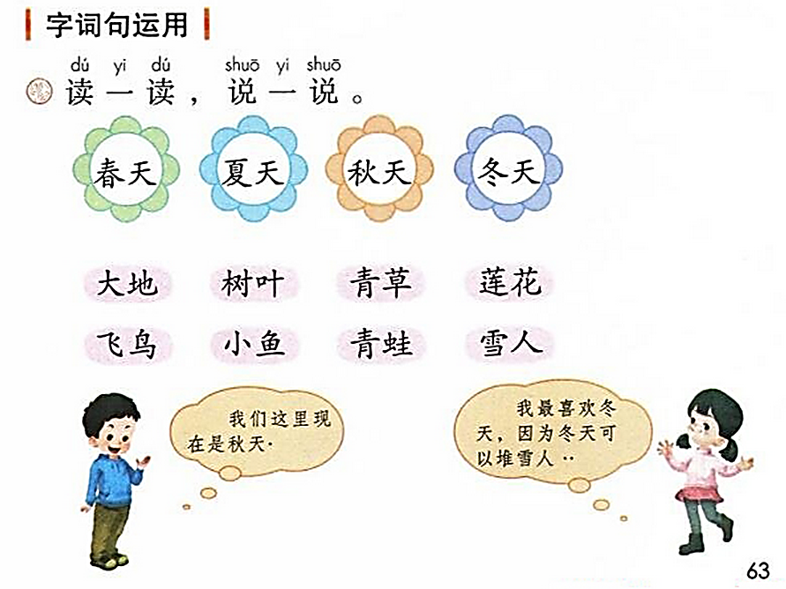
三、教学基本原则——注重方法，授之以渔
实践运用
增强能力
04
Notes:
让学生运用学到的词语练习说话，增强学生的表达能力。这里还可以进行分层要求，比如鼓励学生可以选择两个及两个以上的词语有条理地说话。

Slide 60
三、教学基本原则——训练思维，培养能力
01
谜语激趣，导入新课
OPTION
02
整体感知，认读生字
OPTION
记忆
03
诵读古诗，体会感情
OPTION
04
趣味练习，课外延伸
OPTION
Notes:
我们以前常用的方法就是如此，理解内容为主，识字教学为辅。

Slide 61
三、教学基本原则——训练思维，培养能力
3、“远、近、还”
为什么都是“辶”？
2、反义词：
远—近 有—无 去—来
辶：远、近、还
“辶”是指行走在路上。
“还”在说文解字里面：还（ huán），复也。即去了又回。
运用
分析
理解
1、仔细观察，你发现一些生字有共同的特点吗？
4、掌握生字的音、形、义

Slide 62

三、教学基本原则——训练思维，培养能力
连环画课文
01
发现这篇课文与其他课文的区别
自主阅读，看图识字
02
03
交流：
用什么办法认识生字
正确、流利朗读课文
04
把识字过程转化为一个培养能力、训练思维、发挥创造力的过程

Slide 63

四、教学案例
01 激趣导入，明确目标
OPTION
02 学习朗读课文
OPTION
03 学习要求认读的字和新偏旁
OPTION
04 背诵课文
OPTION
05 图文结合和联系生活实际
OPTION
06 写字指导
OPTION
07 总结
OPTION

Slide 64
四、教学案例
1、激趣导入，明确目标
“姓”是怎么来的？
随文识字，指导书写：姓
2、借助拼音，读准课文
3、再读课文，发现特点
姓氏很多，有单姓、复姓
介绍姓氏用的是“加一加”的方法
4、背诵课文
5、游戏介绍自己的姓
遇到不能用“加一加”的方法介绍的姓
怎么办？ 可以组词，可以“减一减”
6、写字指导
重点指导“国”的笔顺规则：
先外后内再封口。
7、总结

Slide 65
五、教学注意事项
识字教学
凸显汉字特点，重在夯基固本，
注重方法，培养能力。
写字教学
精讲适量练，重在养护习惯，
葆有热情，规范写字。

Slide 66

五、教学注意事项

Slide 67
谢
谢
聆
听
敬
请
指
正
成都市泡桐树小学 陈铁军

